Slide 2
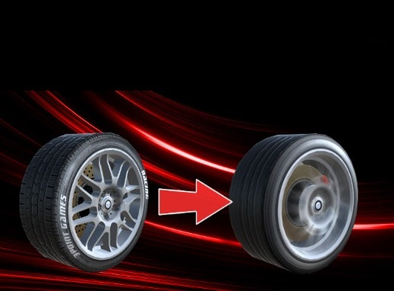
পাইথন জানার পর আপনার ভাগ্যের চাকা

Slide 3
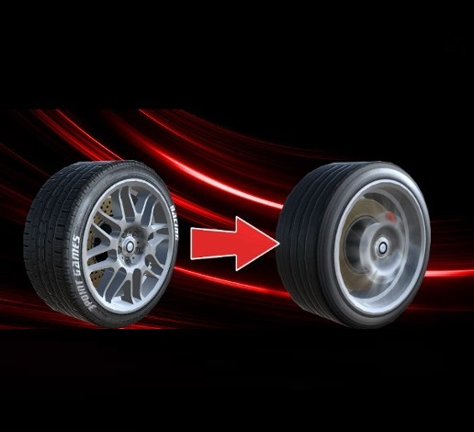
পাইথন জানার আগে ও পরে
আপনার ভাগ্যের চাকা

